Slide 1
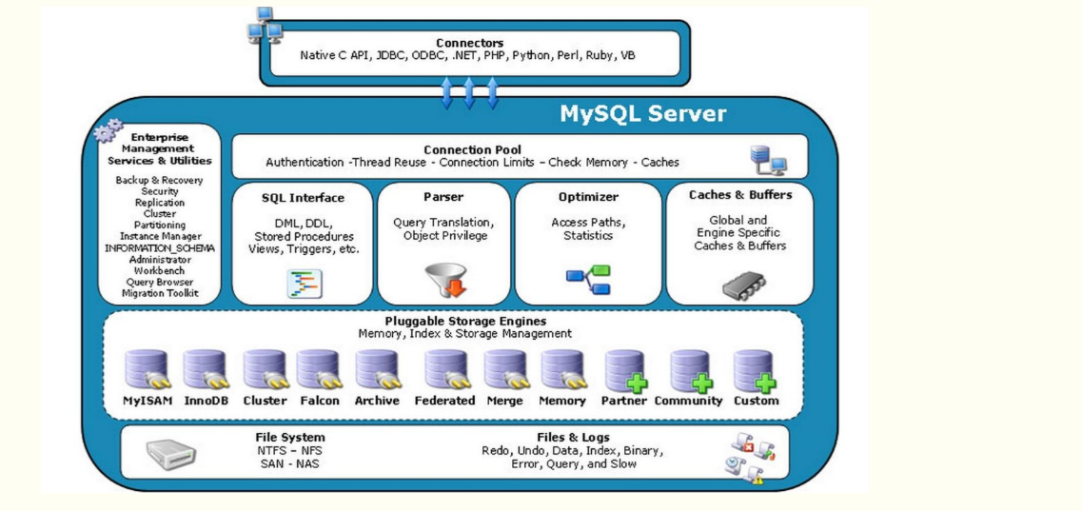
MySQL原理图—Oracle官方提供

Slide 2
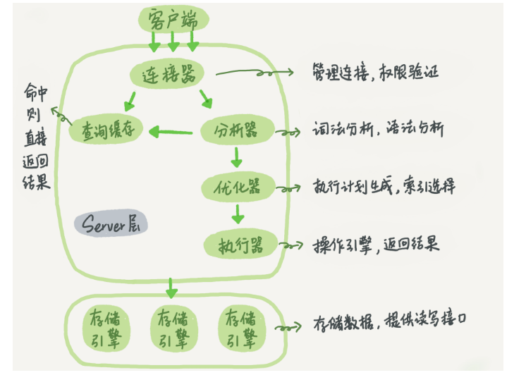
MySQL 45讲 极客时间
客户端查询请求在数据库内的流程

Slide 3
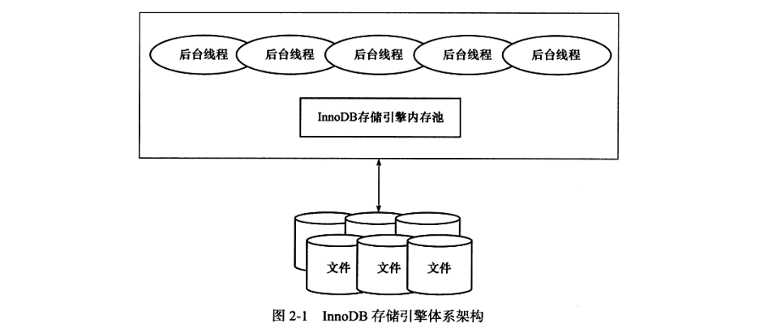
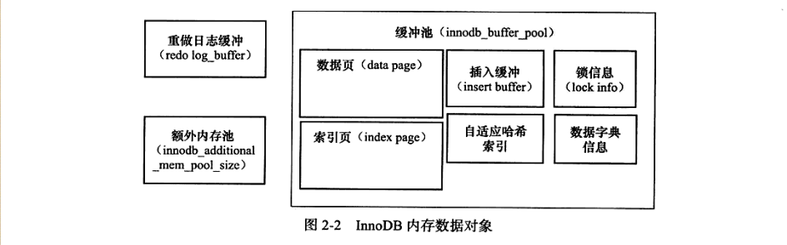
摘自Innodb技术内幕一书

Slide 4
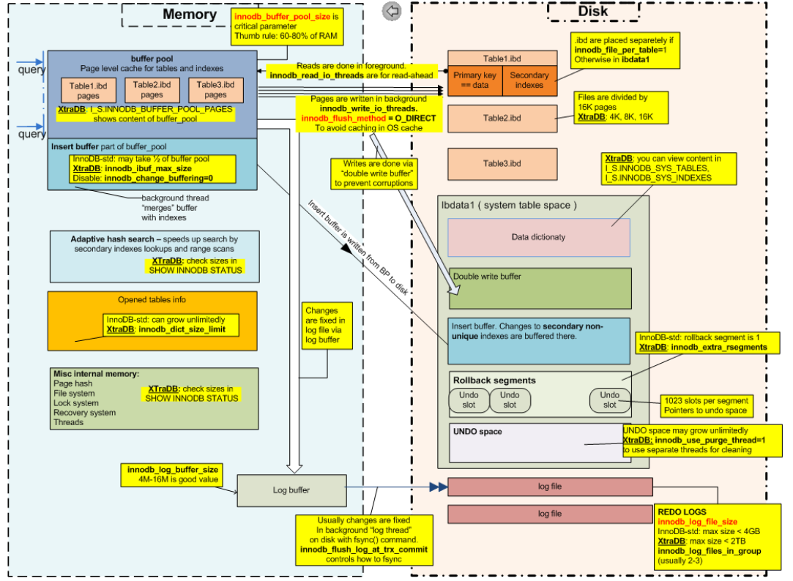
percona官方提供

Slide 5
数据库相关的文件介绍
文件类型 |  |  | 文件名及其在路径 |  |  | 作用
参数文件 |  |  | 实例启动方式 |  |  | 数据库实例启动必备的配置文件 它告诉MySQL在哪里可以找到数据库文件从而可以启动一个实例。并且实例在启动阶段需要指定哪些必备的参数。 参数包括：比如内存分配参数 各类日志的文件名、存储路径等等 参数文件中定义的许多参数可以在数据库中直接用SET命令修改。 当然有些参数只能在数据库停止时， 将其写入到配置文件后，启动实例时才会生效
 |  |  | 指定配置文件启动 | Service服务启动
 |  |  | ps -ef|grep my.cnf|grep -v grep | MySQL按约定的规则逐级目录 寻找my.cnf，一旦找到my.cnf 立即尝试启动实例 逐级遍历的目录顺序如下： /etc/my.cnf /etc/mysql/my.cnf /usr/local/mysql/etc/my.cnf ~/.my.cnf
日志文件 |  | 错误日志 | SELECT * FROM GLOBAL_VARIABLES WHERE VARIABLE_NAME='LOG_BIN_INDEX' |  | 必须初始化时 指定文件名 | 记录数据库启动、关闭、故障等信息
 |  | 二进制日志 | SELECT * FROM GLOBAL_VARIABLES WHERE VARIABLE_NAME='LOG_ERROR' |  | 自定义文件名前缀、存储路径 通常指定为mysql-bin | 记录所有的DML、DDL操作 默认未开启 （可通过SET命令开启、关闭或者在数据库启动前写入参数文件）
 |  | 慢SQL日志 | SELECT * FROM GLOBAL_VARIABLES WHERE VARIABLE_NAME='SLOW_QUERY_LOG_FILE' |  | 自定义文件名、存储路径 文件名以.log结尾 | 记录执行时间超过设定阈值的SQL语句 默认未开启 （可通过SET命令开启、关闭或者在数据库启动前写入参数文件）
 |  | 查询日志 | SELECT * FROM GLOBAL_VARIABLES WHERE VARIABLE_NAME='GENERAL_LOG_FILE' |  | 自定义文件名、存储路径 文件名以.log结尾 | 记录所有操作数据库的语句 默认未开启 （可通过SET命令开启、关闭或者在数据库启动前写入参数文件）
socket文件 |  |  | SELECT * FROM GLOBAL_VARIABLES WHERE VARIABLE_NAME='SOCKET' |  | 自定义文件名、存储路径 文件名以.sock结尾 | Linux操作系统命令行方式连接数据库时，需要使用它
pid文件 |  |  | SELECT * FROM GLOBAL_VARIABLES WHERE VARIABLE_NAME='PID_FILE' |  | 必须初始化时指定文件名 文件名以.pid结尾 | 数据库实例进程的文件
系统表空间 |  |  | ${basedir}/data/ibdata1 |  |  | Undo、double write、元数据
InnoDB 存储文件 | 表结构定义文件 |  | ${basedir}/data/${db_name}/*.frm |  |  | 记录着表结构定义语句 二进制文件，不可读
 | 用户表空间文件 |  | ${basedir}/data/${db_name}/*.ibd |  |  | 用户表空间由数据页、索引组成。 每个ibd文件里记录了一张表的数据 注意：单个分区表有多个ibd文件
 | 在线重做日志 |  | ${basedir}/data/ib_logfile0 ${basedir}/data/ib_logfile1 ………………………………………. |  |  | 默认2个日志组文件，默认单个日志文件大小48M
注意：
1. 此处我们的讲解是基于linux操作平台，二进制包的方式安装的数据库
2. 这种安装方式下的错误日志文件、进程文件存在于${basedir}/data目录下，若强制指定路径会造成实例无法启动
3. 二进制日志是归档日志，通常你看到的日志是这样的： mysql-bin.000001、 mysql-bin.000002 ……… mysql-bin.index
mysql-bin.000001、mysql-bin.000002 这类记录是DDL、DML操作。mysql-bin.index----文件名记录文件，
记录着所有的mysql-bin.000001、 mysql-bin.000002这类文件的文件名
4.开启了独立表空间innodb_file_per_table=1（ >= 5.6.6 默认开启）
5.由于篇幅原因没介绍relay log，后续在介绍主备复制时，会加以阐述。

Slide 6
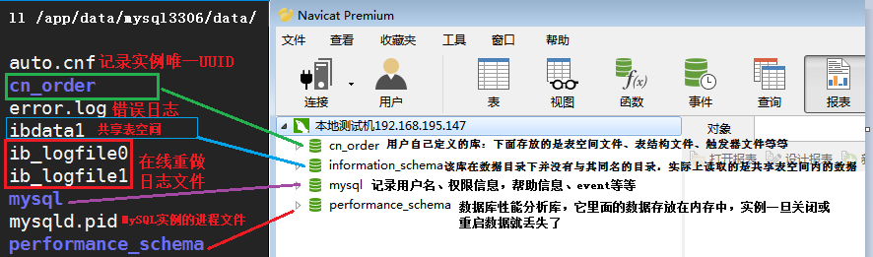
InnoDB相关重点文件介绍
文件类型 | 文件名 | 记录的内容 | 其他
共享表空间 | ${basedir}/data/ibdata1 | undo | Undo：5.6.3版本开始可以从共享表空中剥离出来。 临时表空间：5.7.1版本开始也可从中剥离出来 数据字典：比如事务信息、锁信息、索引统计信息、表的信息等等 其他：共享表空间的大小、数量可以指定且必须在数据库安装初始化时指定，并且初始化完成后不能再修改
 |  | double write
 |  | Data dictionary
 |  | Insert buffer
 |  | 临时表空等等
用户表空间 | ${basedir}/data/${db_name}/*.ibd | 每张表的表空间文件存放的是数据、索引、插入缓冲Bitmap页。 其他的比如回滚（undo）、事务信息等等依旧存放在共享表空间中 | 每个表空间文件在磁盘上是以页的方式组织的。 每个表空间文件在数据字典中都对应一个唯一的ID编号，在数据字典中还可以查询每个表空间中页的信息，在生产环境不建议操作，对性能有影响
在线重做日志redo | ${basedir}/data/ib_logfile0 ${basedir}/data/ib_logfile1 ………………………………………. | 在线重做日志记录的是数据库的事务信息，记录的是事务对数据页中内容的修改操作。重做日志是循环复用的。 | >=mysql 5.6.8 默认每个重做日志48M（偏小） >=mysql5.6.3 单个重做日志大小上限 512GB/innodb_log_files_in_group 说明： 1.innodb_log_files_in_group----重做日志组数量 2.重做日志组数量：推荐 2组（默认值也是2） 3.单个日志文件大小控制在2G、4G或8G 4.重做日志组数量、单个日志文件大小必须在数据库安装初始化就指定，初始化完成后不可再修改！！！

Slide 7
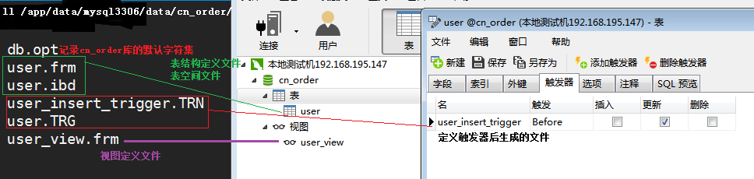

Slide 8
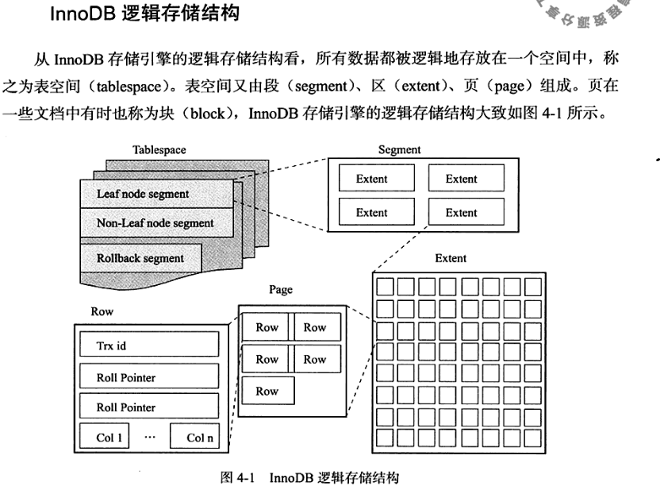
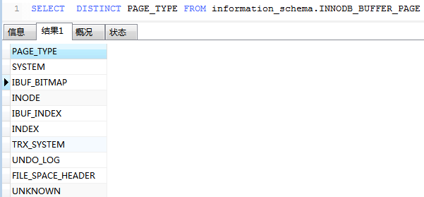
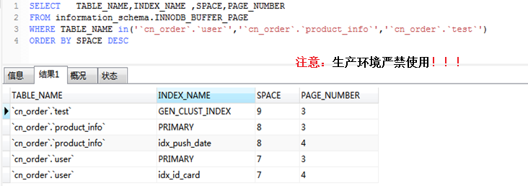
InnoDB的存储结构
1. 左图展示了表空间的组成，页是它的最小组成单位
InnoDB中，每个表空间文件在磁盘上是以页的方式组织的。
2. 表空间又分：普通表空间、共享表空间。
普通表空间包含：数据页、索引页、插入缓冲Bitmap页
共享表空间：undo页、double write 页、系统数据页等等
INNODB_BUFFER_PAGE
该表记录了所有页的信息，如左边所示，列出了所有的页的类型
注意：生产环境禁用，影响数据库性能！！！
1. 上图从INNODB_BUFFER_POOL_STATS表中查询获取了cn_order库下的
表test、product_info、user他们3者的数据页、索引页的记录信息
TABLE_NAME：表名
SPACE：每个表空间文件的唯一编号
PAGE_NUMBER：表空间内的页编号
INDEX_NAME—索引名或索引类型：
PRIMARY：聚簇索引页---建表时显示指定了主键
GEN_CLUSTER_INDEX：聚簇索引页---用户不显示指定主键，也会基于某种规则
在某个字段上创建聚簇索引
线上其他名称一般都是普通索引、唯一索引
注：
1. 实验中的表都是普通表，而非分区表
2. Innodb引擎的表是索引组织表（IOT）
3. Innodb表创建了主键时同时会创建聚簇索引并具有唯一约束特性
创建唯一索引时也具备唯一约束功能

Slide 9
MySQL5.6--innodb原理（未开启binlog）
WAL机制（先写重做日志）
transaction
2
修改页（修改页中的记录）---其实修改内存页和重做日志写入是同时的，
只不过脏页的落盘是滞后于重做日志的落盘，这个由page cleaner去保证。
每个页的修改会记录LSN（重做日志编号）
在undo log segment中进行
undo页的申请记录DML的
反向操作，同时也会记录
事务ID
---undo是基于磁盘的
128个rollback segment
每个回滚段又包含1024
个undo log segment
2
将事务预先写入
redo的高速缓冲区
Innod_write_io_thread线程写入
注意：通常我们最关注的的就是数据页、索引页
2
adaptive
hash
index page
redo log buffer
undo page
其他
Undo中的数据写入到redo中
事务在undo log segment
分配页写入到undo log的
这个过程中，同样写入
redo，因为undo中的数据
也需要持久化
多个并发事务时,已经分配的
undo页在回收前，由purge
线程去判断是否可回收。
因为其他事务可能正共用一个
或多个undo页，不能直接删除。
puge删除操作也是先在内存中
完成，之后同步到磁盘
InnoDB缓冲池
3
data page
index page
change
buffer
脏页落盘是滞后于
redo写入的，这是一个
异步的过程
●记录LSN编号
1
控制每秒脏页写入量的参数：
innodb_io_capacity
innodb_io_capacity_max
4
●设置为1，
每笔事务的提交
（commit提交）
后台log thread线程
都会调用操作系统
的fsync()函数，写
入redo log file
copy dirty page
页若不在内存中就
去磁盘中读取放到
buffer pool
Page cleaner线程
会去判断什么时候
将内存中已经修改
的数据页同步写入
到磁盘，就是表的
ibd文件
double write buffer
(2mb)
Innod_read_io_thread
负责线程读取
●Log thread线程写入
------每次的写入按磁盘最小
写入单位扇区---512字节
（对于HDD盘）进行写入确保原子写
6
5
double write buffer分2次
写入共享表空间，
每次写入1MB到共享表空间，
每次1MB写满，立即调用fsync同步
磁盘。（顺序写入，开销不大）
flush dirty page
Page cleaner线程负责脏页写入
redo log file
Ib_logfile0
ib_logfile2
tablespace
*.ibd
Undo
默认在ibdata1内部可以单独剥离出来
脏页落盘之前必须
先在double write
中建立一个副本
目的：防止出现页的部分写
出现数据页的损坏而丢失数据
double
Write
(1mb)
double
Write
(1mb)
共享表空间
binlog
relay log
slow log
general log file
Undo页也会读取到内存中
Undo的持久化依赖于redo
文件系统

Slide 10
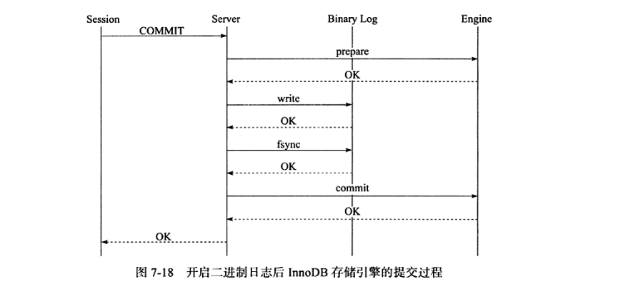
MySQL5.6--innodb原理（开启binlog）
binlog属于server层的一个日志，它记录的是数据库的所有DML、DDL记录日志，也就是归档日志。
MySQL为了保证事务提交后，重做日志和binlog的写入次序以及binlog写入失败或者redo写入失败后完整的
回滚，采用了两阶段提交。
上图展示的是非并发时候的开启binlog的完整提交流程。当有并发时还会牵扯到group commit、mutex锁实现较为复杂
这里不作深入介绍。

Slide 11
内存数据的落盘
innodb_flush_method<>o_direct
innodb_flush_method=o_direct
MySQL
MySQL
fsync
fsync
OS buffer
OS buffer
文件系统层
文件系统层
磁盘
磁盘

Slide 12
Checkpoint技术一
WAL机制（先写重做日志）
transaction
检查缓冲池脏页率
超过最大脏页率的阈值，
阻塞数据写入，强制刷新
脏页落盘，触发检查点更新
修改页（修改页中的记录）
Innod_write_io_thread线程写入
Y
N
注意：通常我们最关注的的就是数据页、索引页
将事务预先写入
redo的高速缓冲区
redo log buffer
Innodb数据页
Undo页持久化
检查重做日志的可用性
阻塞数据写入
强制刷新内存
脏页同步到磁盘
设置为1，
每笔事务的提交
（commit提交）
后台log thread线程
都会调用操作系统
的fsync()函数，写
入redo log file
Y
N
脏页落盘后，立即触发redo检查点更新，
让 redo腾出可用空间。继续执行后续的
事务
正常状态下检查点更新
page cleaner
兼顾触发
redo检查点
的更新
page cleaner负责同步
内存脏页到磁盘
Ibd表空间
redo log file1
redo log file2
bound roubin轮询写入
磁盘

Slide 13
事务的实现
和checkpoint
redo log file的写入是按重做条目append追加方式入的，
一个事务可能对应多个多个重做目。
因为一个事务很可能单个表空内的多个页，也有可能修改多个表空间的多个页。也就说每一个LSN编号对应着一个或多个重做日志条目
注意：
重做条目中也记录着undo页！！！
redo log buffer
redo log type
space
page_no
redo log body
重做日志条目1
Innodb数据页
LSN
日志
序列
号
redo log type
space
page_no
redo log body
重做日志条目2
……………………………..
………………………………………………….
重做日志条目….
将内存中的脏页
同步到磁盘
redo log file
数据文件
表空间ibd文件
page1
page2
page3
page4
page1
……….
脏页的落盘会
触发检查点更新
重做日志条目1
redo log type
space
page_no
redo log body
重做条目打上
Chekpoint标记
检查点更新：
1. 页在磁盘中被修改时就会记录LSN----肯定checkpoint的值大
2. 脏页落盘后会用自己记录的LSN号更新redo log file中的checkpoint值
Checkpoint点之前的脏页确定是已经落盘了
宕机恢复时从checkpoint之后恢复数据
重做日志条目2
redo log type
space
page_no
redo log body
LSN
重做日志条目….
………………………………………………….
LSN---日志序列号
重做日志记录的是每个页的修改日志，所以LSN号是单调递增的
磁盘上的每个页都记录着对应的LSN号
redo log type
space
page_no
redo log body
重做日志
条目结构
redo log type 重做日志的类型
space 表空间的ID
宕机恢复的时候按照LSN的编号进行恢复
page_no 页的编号
redo log body 重做日志的数据部分，记录着数据页中修改的内容

Slide 14
重做日志
①
T1
②
T2
③
T3
①
②
③
重做条目1
undo page
adaptive
hash
index page
其他
重做条目2
LSN1100
data page
index page
change
buffer
重做条目1
redo log file
的循环覆写
重做条目2
LSN1300
InnoDB缓冲池
重做条目1
重做条目2
LSN是Log Sequence Number的缩写，代表的是日志序列号。在InnoDB存储引擎层，LSN占用8字节，并且单调自增。LSN的含义：
□重做日志的写入总量（单位：字节）
□checkpoint 的位置
□页的版本
…………………
LSN1600
说明：
□参照上图，T1、T2、T3表示的是3个独立的事务，提交的顺序是T1--> T2--> T3 。
□ 假设当前LSN编号为1000，事务T1写到重做日志占用了100字节的空间，事务T1写到重做日志占用了200字节的空间，事务T3写到重做日志占用了300字节的空间。
那么根据LSN单调递增的特点，T1、 T2、T3对应的LSN编号如下
当前LSN LSN1000
事务T1 LSN1100
事务T2 LSN1300
事务T3 LSN1600

Slide 15
初始化恢复所需的环境
File Header
数据页的格式
Innodb崩溃恢复的简化流程
Page Header
File Header中的
FIL_PAGE_LSN
记录着LSN 编号
Infimum + Supremum Records
User Records
从redo log file的checkpoint检查点开始
解析redo
Free Space
redo恢复的页也就是找出checkpoint点之后的
Page Directory
开始下一个LSN号的检查
（崩溃恢复的时候按照LSN的编号进行恢复）
File Tailer
按照LSN号顺序扫描
重做日志条目，找出条目中
页的编号—比如页编号记为
LSNX_PG_01
单个数据页
的写入
页16K
到磁盘中找出相同
编号的页并读到
内存中记为LSNY_PG_01
4K
4K
doubie write
共享表空间
LSN page1
page1
文件系统
（假设单个块4k）
4K
4K
再利用页的副本
直接替换掉磁盘
中的这个页
比较页的LSN
LSNX_PG_01
LSNY_PG_01
page1
page1
磁盘（4个块组成一个完整的page）
②
4K页
4K页
4K页
4K页
LSNX_PG_01>LSNY_PG_01
③
直接从重做条目中读取页的修改
数据对磁盘中的整个页覆盖式
最后从重做条目中
读取该页的修改
数据对磁盘中的整
个页覆盖式写入
磁盘（假设是SSD）
磁盘中的页是否完整
LSNX_PG_01<LSNY_PG_01
①
首先去共享表空间
获取该页的副本
SSD最小写入单位是页
通常都是4k或8k，这里假设是4k
开始下一个LSN号的检查
Y
mysql怎么去判断一个数据页是否完整？？？

Slide 16
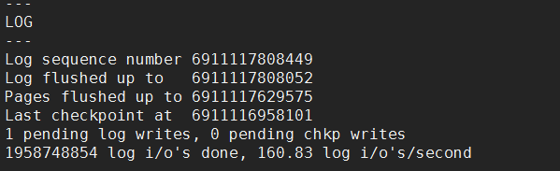
生产环境重做日志LSN信息
mysql>Show engine innodb status;
Log sequence number 记录在log buffer中
Log flushed up to 已经写入到redo log file的LSN编号
pages flushed up to 已经刷新到磁盘上的页中记录的最新的LSN
Last checkpoint at redo file中记录的最近一次检查点时的LSN

